Slide 1
모바일 SW 스튜디오 8조 ‘얌얌’ 개발팀
2015125080 표정진
2017125080 안민영
2017125085 정이건

Slide 2
목차
어플리케이션 ‘얌얌’ 설명
‘얌얌’의 필요성
디자인 (플로우 차트)
용례
추가 기능 구상

Slide 3
‘얌얌’은 어떤 어플리케이션인가요?
요리 레시피 검색 서비스 제공
식재료별 검색 특화
냉장고 리스트 기능

Slide 4
식재료별 검색 기능
‘냉장고 리스트’에서 식재료를 선택 후 연관된 레시피를 검색할 수 있음.
기존 어플은 대부분 1개의 식재료만을 선택해 검색이 가능함.

Slide 5
냉장고 리스트 기능
사용자가 직접 입력한 재료명을 리스트에 저장하는 기능.
자주 사용하는 재료(계란), 장기간 보관이 가능한 재료(허브) 등을 다시 기입할 필요 없음.
유통기한 기입 시 기간 임박한 식재료 표시.

Slide 6
누가, 왜 써야하는 어플인가요?
냉장고에 다량의 식재료가 있는 가정주부
식재료가 자주 남아 처리가 곤란한 자취생
식재료가 있어도 활용할 줄 모르는 요리 초심자

Slide 7
어떻게 쓰는 어플인가요?
사용자가 냉장고에 있는 재료를 입력한다.
입력한 재료 중 원하는 재료를 선택한다.
원하는 레시피를 선택해 정보를 얻는다.
링크에 연결된 동영상 레시피를 보거나 맘에 드는 레시피를 즐겨찾기에 추가한다.

Slide 8
메인
페이지
앱 실행
로딩화면
냉장고
검색
즐겨찾기
팁
마이페이지
요리팁
재고
내가본레시피
식재료
추가/삭제
링크 연결
캐쉬 삭제
검색
결과
즐겨찾기
리스트
선택한 식재료로 검색
저작권
레시피정보
레시피정보
즐겨찾기추가
즐겨찾기삭제
링크 연결
링크 연결

Slide 9
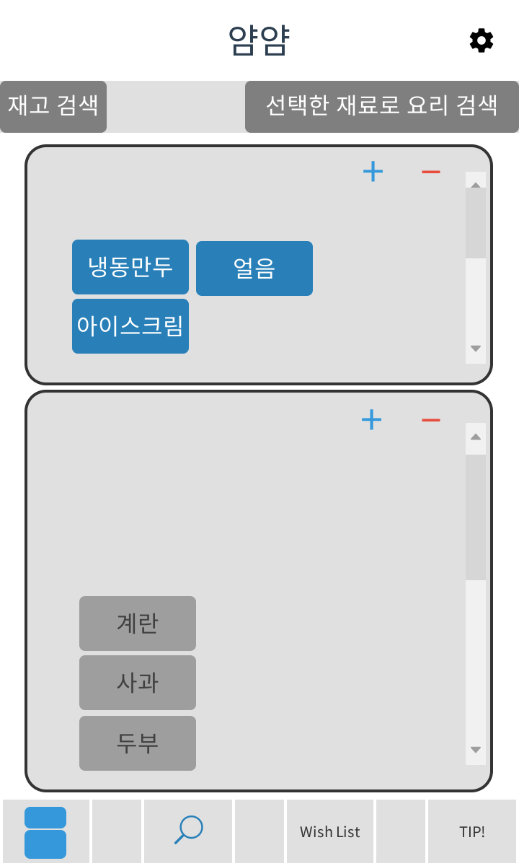
용례
어플리케이션 ‘얌얌’ 사용자 ‘건’은
어제 먹고 남은 샐러드 재료로
다른 요리를 먹고자 한다.

Slide 10
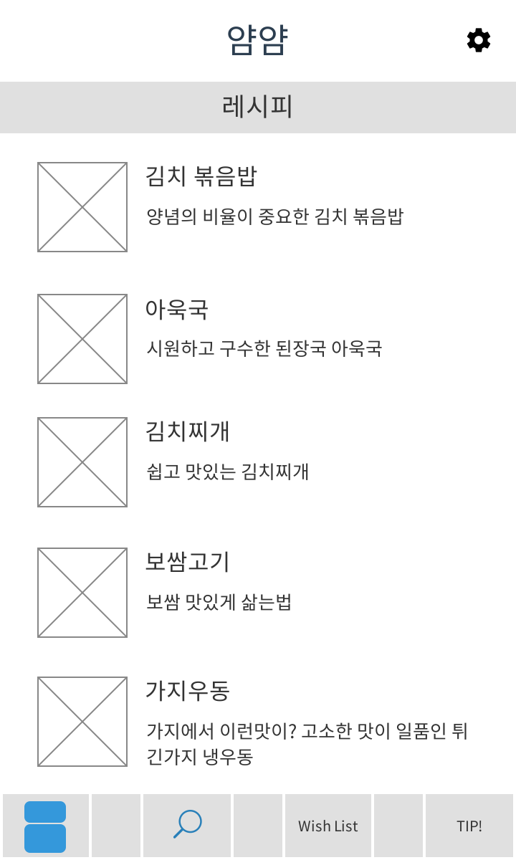
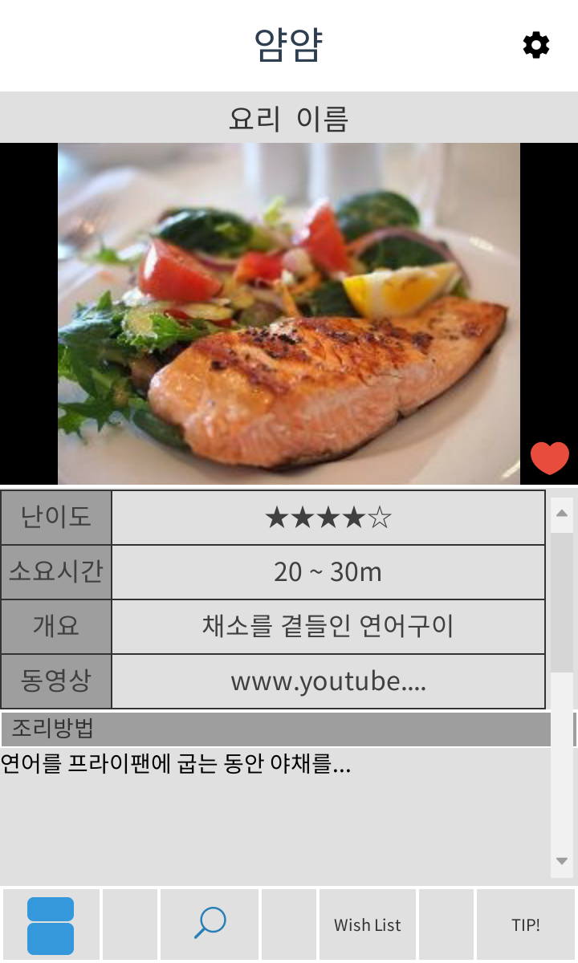

Slide 11
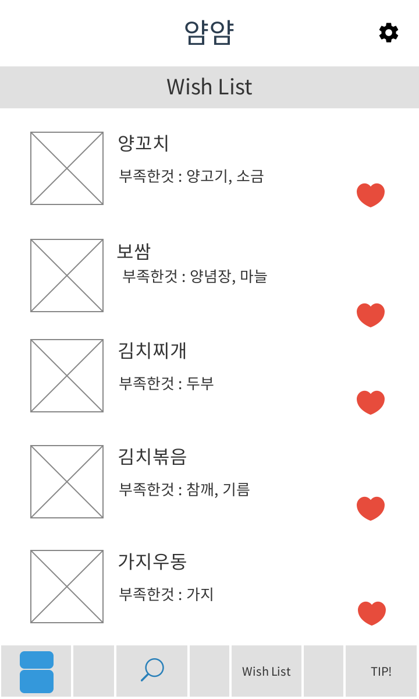
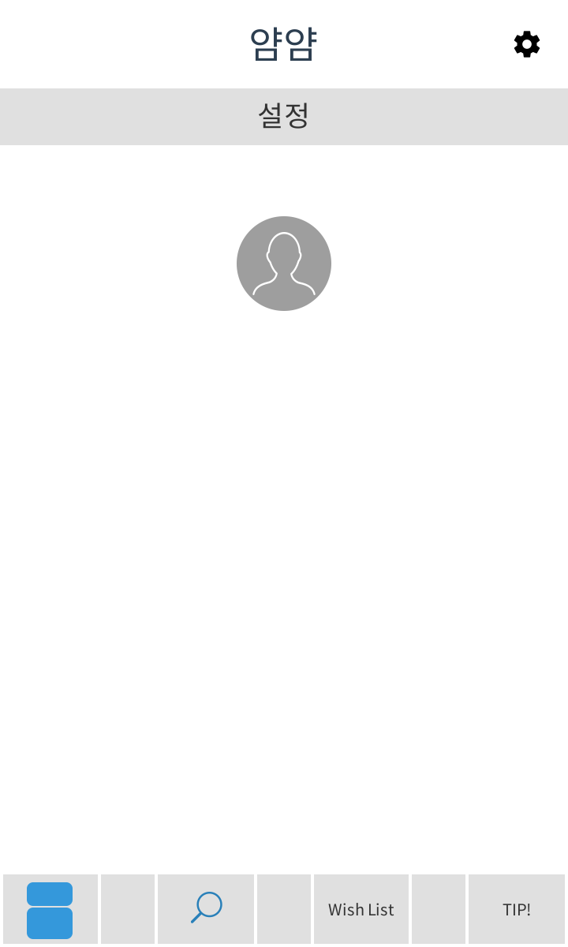
마이페이지
내가 본 레시피
캐쉬 삭제 – 현재 55.6 Mbytes
저작권

Slide 12
추가적인 기능 구상 / 아이디어
쇼핑리스트 기능
- 냉장고 리스트에 자동으로 추가
이외 주 소비자의 관심 컨텐츠 조사

